Slide 1

航天电子系统设计 ----常见电过应力及干扰分析
空间科学与技术学院

Slide 2
航天电子系统设计
第3章 常用电过应力与干扰分析
§3.1 概述
§3.5 电磁干扰
§3.2 浪涌
§3.6 方法和标准
§3.3 静电
§3.4 电磁辐射

Slide 3
航天电子系统设计
§3.3.1 辐射环境
§3.3.2 辐射失效
§3.3.3 抗辐射元器件选用
§3.3.4 辐射加固设计

Slide 4
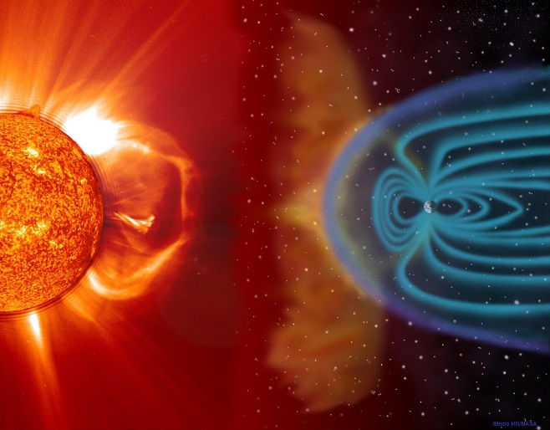
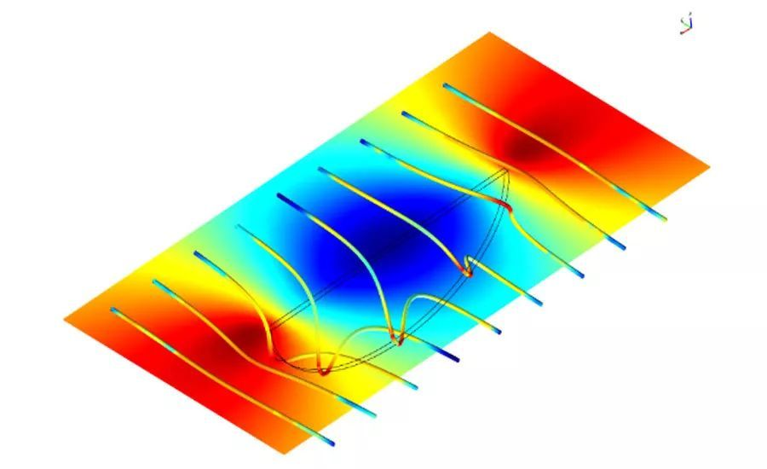
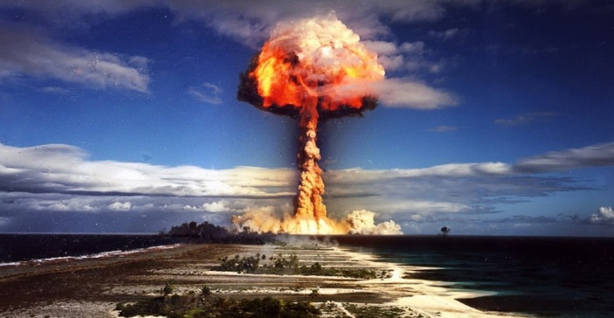
航天电子系统设计
电离辐射
电磁辐射
Notes:
工程方法论和系统分析是采用一个倒叙的方式，

Slide 5
航天电子系统设计
宇宙射线：由约90％的质子、约1％的α粒子以及少量的重粒子、电子、光子和中微子组成，能量极高，峰值出现在300MeV处，主要影响星际飞行器及各类空间站中的电子设备
太阳辐射：仅在太阳耀斑爆发时显著，每年只爆发数次，持续时间数百分钟至数天，成分构成与宇宙射线类似，能量低于宇宙射线（30MeV左右）
地球辐射带:亦称范·艾伦辐射带，位于赤道上空并向两侧伸展40～60°左右，是被地球磁场所捕获的带电粒子辐射所致，对地球卫星影响很大
内带：距地表600～8000km，主要由30～100meV的质子组成，辐射强度随高度变化，最高达3x 10⁴/cm²·s
外带：距地表4800～35000km，主要由0.4～1MeV的电子组成，辐射强度亦随高度变化，最高达 10¹⁰/cm²·s
累计效应为主：总剂量，rad(Si)，宇宙射线是诱发单粒子效应的主要来源
Notes:
工程方法论和系统分析是采用一个倒叙的方式，

Slide 6
航天电子系统设计
高能粒子：若不考虑周围介质的影响，核爆炸的能量先以热辐射（x射线为主，峰值能量10keV）和瞬发核辐射（中子为主，三个能量峰14MeV（聚变）、4MeV（非弹性散射）、0.8MeV（裂变））释放，随后随烟云以缓发核辐射（ γ射线和β射线为主，平均能量1.5MeV）施放，辐射有效半径1km~几百km
强电磁脉冲：电场3~5x10⁵V/m，磁场10²A/m，f=10kHz~100MHz，脉冲上升时间5nm，持续时间0.1～1us，作用距离300~500km
瞬态效应为主：以变换电/磁场产生的辐射效应
Notes:
工程方法论和系统分析是采用一个倒叙的方式，

Slide 7
航天电子系统设计
§3.5.1 辐射失效
§3.5.2 抗辐射元器件选用
§3.5.3 辐射加固设计

Slide 8
航天电子系统设计
失效原理—位移
辐射使晶格原子位移→空位、间隙原子
中子辐射显著：不带电，能量大，穿透能力强
引入辐射诱生能级
复合中心→少子寿命↓
杂质补偿中心→多子浓度↓ →电阻率↑
散射中心→载流子迁移率↓
永久性损伤：不可恢复
辐射
晶格原子
空位
间隙原子
位移
Notes:
工程方法论和系统分析是采用一个倒叙的方式，

Slide 9
航天电子系统设计
失效原理—电离
辐射使晶格原子电离→自由电子、带电离子
γ射线显著：光电效应
引入表面缺陷
氧化层正电荷
Si-SiO₂界面陷阱
氧化层表面可动离子
半永久性损伤和瞬时损伤
辐射
晶格原子
离子
＋
自由电子
电离
Notes:
工程方法论和系统分析是采用一个倒叙的方式，

Slide 10
航天电子系统设计
双极器件(对中子辐射敏感)
二极管：正向动态电阻↑，反向击穿电压↑,漏电流↑
放大管：电流放大系数↓，饱和压降↑
开关管：上升时间↑,存储时间和下降时间↓,低电平阈值↑
MOS器件(对电离辐射敏感）
阈值电压漂移
跨导退化
隔离结漏电流
单粒子引起误触发
Notes:
工程方法论和系统分析是采用一个倒叙的方式，

Slide 11
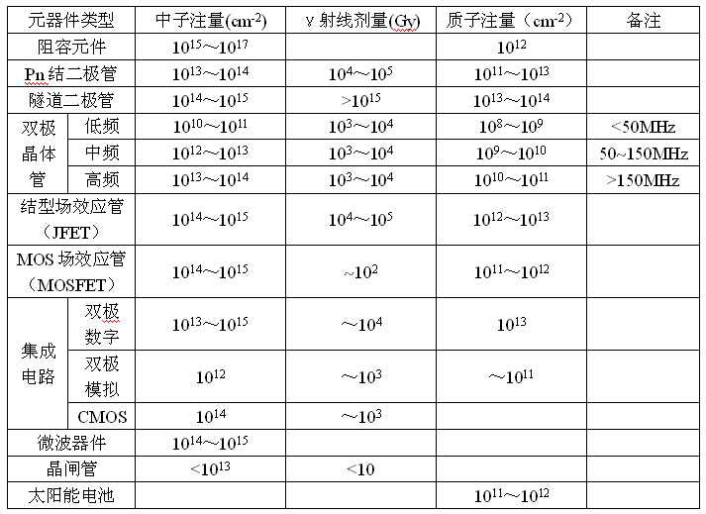
航天电子系统设计
Notes:
工程方法论和系统分析是采用一个倒叙的方式，

Slide 12
航天电子系统设计
以下比较是在其它条件相当的情况下，抗辐射能力从强到弱的次序
无源元件>有源器件
二极管>三极管
隧道二极管>电压调整与基准二极管>整流二极管
开关晶体管>放大晶体管
锗晶体管>硅晶体管
NPN晶体管>PNP晶体管
JFET>BT>MOSFET（抗中子辐照）。 MOSFET的抗中子辐照能力比双极器件高1~2个数量，抗电离辐射能力又低2～3个数量级
分立线路>集成电路（对于电离辐射）
高频器件>低频器件
大功率器件>小功率器件
大电流运用>中小电流运用
高电源电压运用>低电源电压运用
晶闸管、单结晶体管和太阳能电池的抗辐射能力比晶体管一般要低2个数量级
微波器件>一般晶体管，高1～2个数量级
Notes:
工程方法论和系统分析是采用一个倒叙的方式，

Slide 13
航天电子系统设计
容差设计
减少电路对器件辐射敏感参数的依赖性
器件辐射敏感参数的允许偏差尽可能地大
按最坏情况设计
保护电路设计
光电流补偿
负反馈
电压箝位、限流
温度补偿
饱和逻辑、寄生消除
冗余设计
可采用平行冗余、表决冗余、开关冗余等方法，对单粒子效应效果明显
系统层面
Notes:
工程方法论和系统分析是采用一个倒叙的方式，

Slide 14
航天电子系统设计
采取严格的屏蔽措施
器件外壳、设备机箱、系统蒙皮
金属壳越厚，屏蔽效果越好
布局安排
抗辐射能力差的器件尽量放在设备的中心部位
含有许多辐射敏感器件的单元应尽量靠近
装有辐射敏感器件的机盒应放在靠近厚重构件的位置
设计层面
Notes:
工程方法论和系统分析是采用一个倒叙的方式，

